Slide 1

Киномания
Задача на асистента A01
ОСНОВИ НА КОМПЮТЪРНАТА ГРАФИКА • 2025

Slide 2
Киномания
Пред вас има няколко опции:
Да решавате интеграли
Да разберете какво е Евклидово пространство
Да ходите на лекции редовно
Да използвате знанията си по Three.js

Slide 3
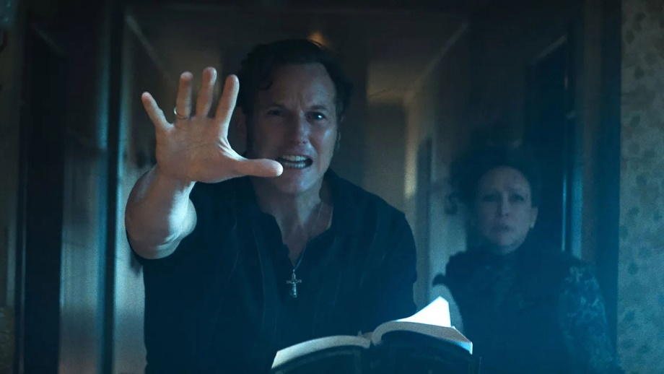
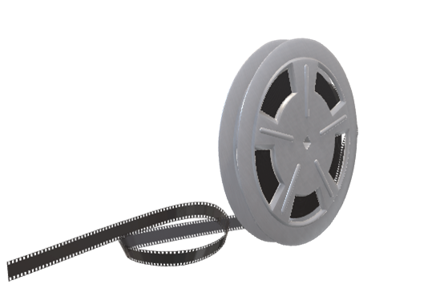
Първите 3 са почти невъзможни
Нека видим какво значи последното
Приятелите ви знаят, че ще откажете да ги придружите да гледат новия филм за Заклинанието 4, защото имате много за учене.

Slide 4



Обаче този път сте решени да се включите по някакъв начин в груповите забавления. Докато те се наслаждават на филма в киносалона, вие ще превърнете кинозабавлението в код, за да не изостанете с упражненията по ОКГ.

Slide 5
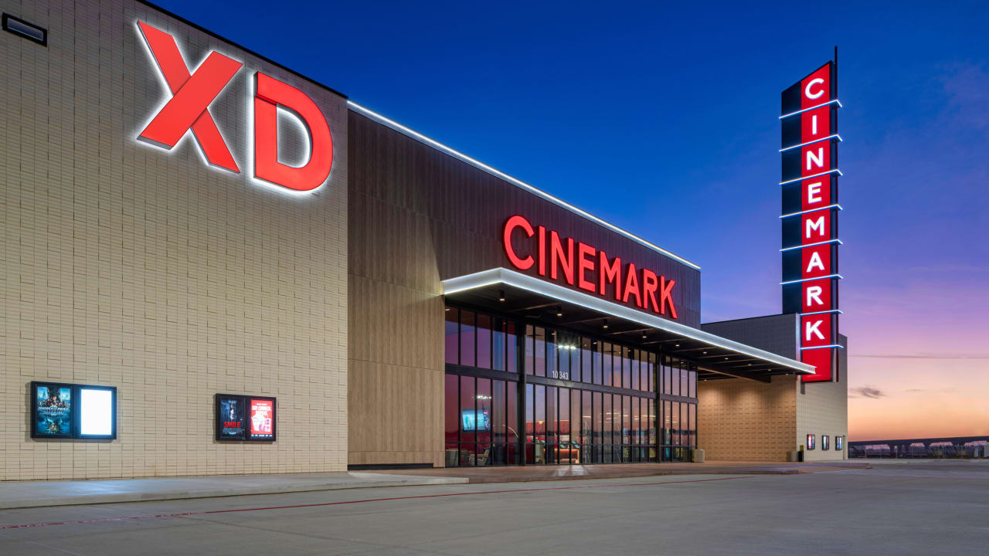
За първи поток
Създайте с помощта на BoxGeometry изглед на сграда на кино отвън.

Slide 6
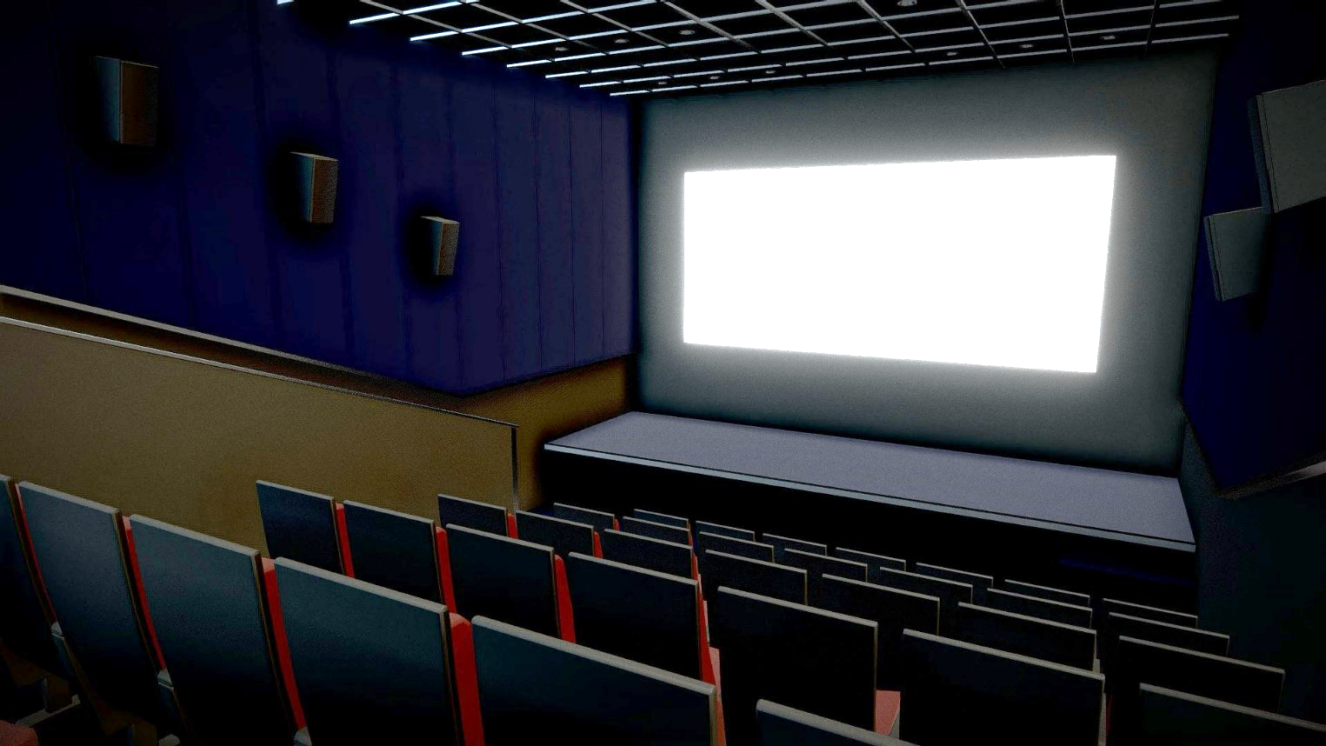
За втори поток
Създайте с помощта на BoxGeometry изглед на кинозала отвътре.

Slide 7


За двата потока
Не се изисква детайлност при създаването на сградата/залата.
Столовете може да са просто паралелепипеди.
Надписи и светлини не са задължителни.
Това са просто примерни изображения.
Цветовете на елементите следва да са заимствани от преобладаващите цветове на плаката на съответния филм, според разпределението по групи.

Slide 8
Група | Филм
1 | Заклинанието 4: Последно причастие (The Conjuring: Last Rites)
2 | Ф1 Филмът (F1: The Movie)
3 | Черният телефон 2 (Black Phone 2)
4 | Лошите момчета 2 (The Bad Guys 2)
Група | Филм
5 | Tron: Арес (Tron: Ares)
6 | Голо оръжие (The Naked Gun)
7 | Дългата разходка (The Long Walk)
8 | Битка след битка (One Battle After Another)

Slide 9
Предаване
Решението е файл с име a01-nnnnnnnnnn.html, където nnnnnnnnnn е факултетният номер
Предава се през Мудъл
Срок
от 00:00 на 13.10.2025 г.
до 23:59 на 19.10.2025 г.

Slide 10
Допълнителни изисквания
Относно решенията:
да са с версията на Three.js от упражненията или по-нова версия
да включват библиотеките с import и importmap
да се пускат директно, без нужда от допълнителен софтуер/файл
да съдържат само поискания файл.

Slide 11
Край

